Slide 1
«Особенности организации двигательной деятельности детей с нарушением зрения»
до семи лет
Инструктор по физической культуре
ГБДОУ детского сада №26 компенсирующего вида
Красносельского района Санкт-Петербурга
Колосова Ольга Николаевна
2023

Slide 2
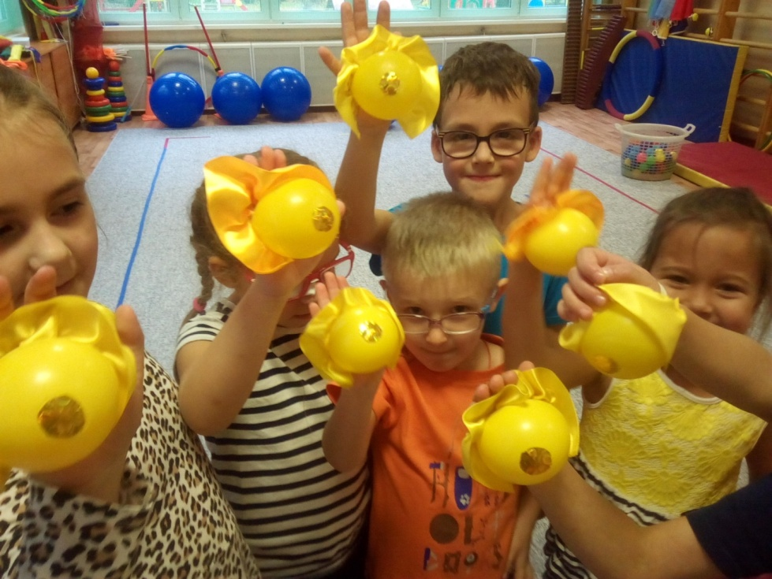
Коррекционно-педагогическая работа по физическому воспитанию детей с нарушением зрения направлена на формирование гармонически развитой личности, на обеспечение становления жизненно необходимых навыков, умений и отношений детей для интеграции их в общество сверстников.

Slide 3
ОБРАЗОВАТЕЛЬНЫЕ, ВОСПИТАТЕЛЬНЫЕ И ОЗДОРОВИТЕЛЬНО – РАЗВИВАЮЩИЕ ЗАДАЧИ
обучение жизненно важным двигательным умениям и навыкам
развитие физических качеств
воспитание волевых качеств
укрепление здоровья детей

Slide 4
КОРРЕКЦИОННЫЕ ЗАДАЧИ
развитие навыка пространственной ориентировки
развитие и использование сохранных анализаторов
развитие зрительного восприятия
развитие двигательной функции глаза
укрепление мышечной системы глаза
коррекция недостатков физического развития
коррекция скованности и ограниченности движений
коррекционно – компенсаторное развитие и совершенствование мышечно - суставного чувства
активизация функций сердечно – сосудистой системы
укрепление опорно – двигательного аппарата
коррекция и совершенствование координационных способностей, согласованности движений
развитие коммуникативной и познавательной деятельности

Slide 5
СПЕЦИФИКА ДВИЖЕНИЙ У ДЕТЕЙ С НАРУШЕНИЕМ ЗРЕНИЯ
снижение общей двигательной и игровой активности
нечеткость координации движений (в ОРУ)
снижение темпа выполнения заданий
уменьшение ловкости ( в играх с мячом )
нарушение ритмичности, потеря направления, прямолинейности движения во время ходьбы , бега
трудности при ориентировке в пространстве
трудности при выполнении движений на равновесие
недостаточная согласованность зрительного контроля и движения рук и ног при лазании
слабая сила броска, недостаточность замаха при метании
низкий уровень моторики пальцев и кистей рук
в прыжках – частое отсутствие одновременного отталкивания двумя ногами и тяжелое приземление с боковым раскачиванием

Slide 6
ДРУГИЕ НАРУШЕНИЯ
Большинство детей, у которых диагностированы нарушения зрения нередко имеют и другие (например, нарушения слуха, задержки умственного развития, ДЦП). Двигательная активность таких детей несколько ограничена, что сказывается на состоянии физического здоровья (нарушения осанки, плоскостопие, снижение функциональной деятельности дыхания и сердечно-сосудистой системы)

Slide 7
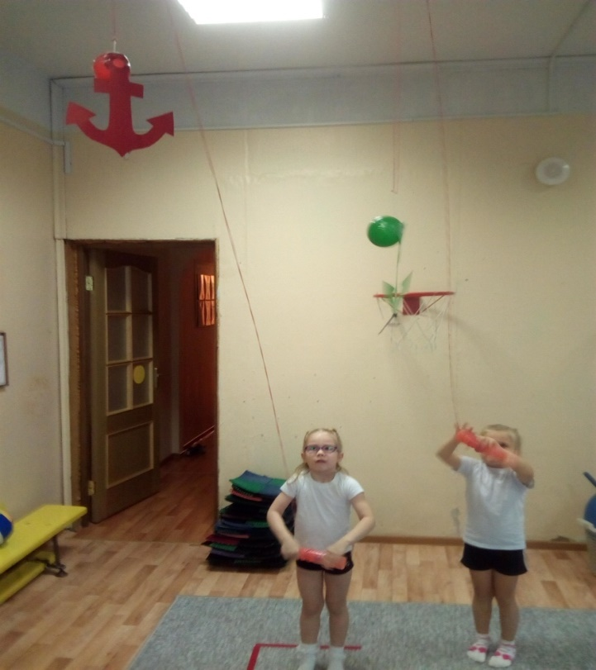
ФОРМЫ ОРГАНИЗАЦИИ ФИЗИЧЕСКОГО ВОСПИТАНИЯ
В современной практике физического воспитания детского сада для решения как основных, так и специальных (коррекционных) задач имеется богатый арсенал физических упражнений.

Slide 8
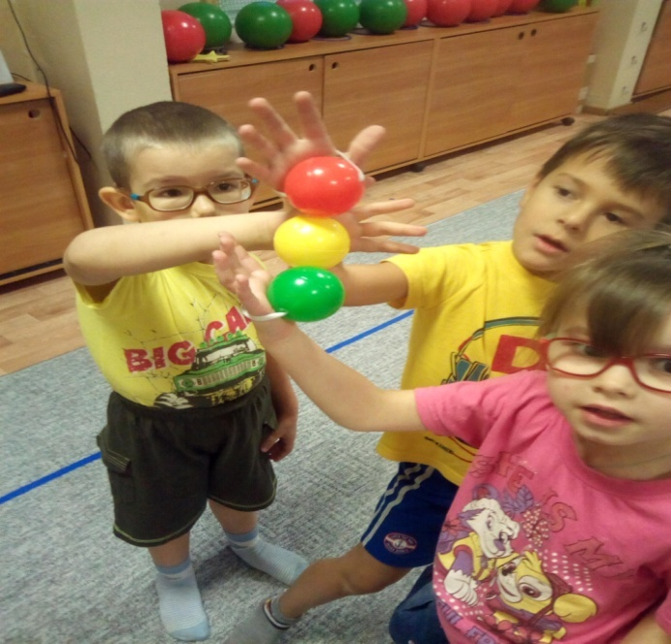
Передвижения: ходьба, бег, подскоки.
Общеразвивающие упражнения:
без предметов;
с предметами (гимнастические палки, обручи, озвученные мячи, мячи разные по качеству, цвету, весу, твердости, размеру, мешочки с песком, гантели 0,5 кг и др.)
3. На снарядах (гимнастическая стенка, скамейка,
ребристая доска, тренажеры – «Силовичок»,
«Солнышко» и др).
4. Упражнения на формирование навыка правильной осанки.
5. Упражнения для укрепления сводов стопы.
6. Упражнения для развития и укрепления мышечно-связочного аппарата (укрепления мышц спины, живота, плечевого пояса, нижних и верхних конечностей).

Slide 9
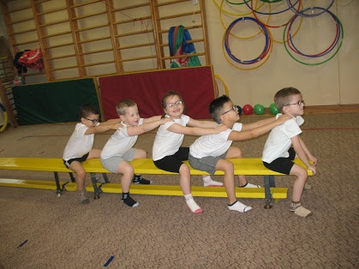
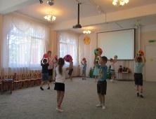
7. Упражнения на развитие дыхательной и сердечно-сосудистой систем.
8. Упражнения на развитие равновесия, координационных способностей (согласованность движений рук и ног, тренировка вестибулярного аппарата и пр.)
9. Упражнения на развитие точности движений и дифференцировки усилий.( с мячом, с обручем).
10. Лазанье и перелезание (преодоление различных препятствий).
11. Упражнения и подвижные игры на развитие пространственной ориентировки, слуховой и зрительной , двигательной памяти.
12. Упражнения, снимающие утомления глаз.
13. Упражнения пропедевтики.

Slide 10
МЕТОДЫ ПРОВЕДЕНИЯ ЗАНЯТИЙ
Словесные
Звуковые
Наглядности
Показа
Дистанционного управления
Стимулирования двигательной активности

Slide 11
ПОКАЗАНИЯ И ПРОТИВОПОКАЗАНИЯ К ЗАНЯТИЯМ
необходимо использовать индивидуальный и дифференцированной подход к каждому ребенку, в соответствии со зрительным диагнозом, согласно рекомендациям врача-офтальмолога.
необходимо ограничить:
прыжки в высоту
поднятие тяжестей
игры соревновательного характера
висы
бег на скорость, ускорения, соревновательный бег
прыжки в длину, высоту с приземлением на всю стопу, исключить прыжки с высоты( соскоки).
наклоны назад любые, резкие наклоны вперед с касанием руками пола
ходьба на высоких четвереньках вперед, глядя вниз
резкие повороты туловища с поворотом головы
элементы натягивания при выполнении статических упражнений
кувырки вперед и назад
стойка на лопатках
эстафеты и игры соревновательного характера
участие в соревнованиях

Slide 12
РАЗВИВАЮЩАЯ ПРЕДМЕТНО-ПРОСТРАНСТВЕНАЯ
СРЕДА

Slide 13
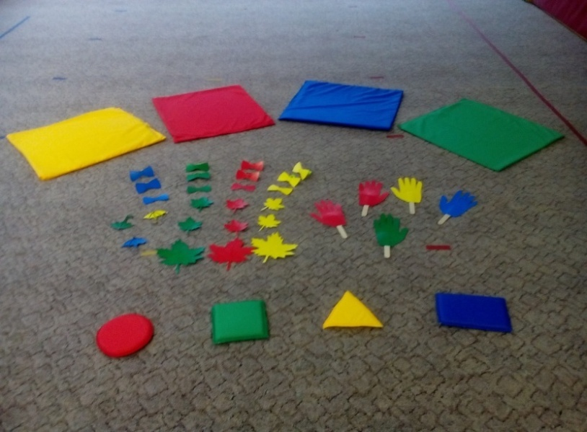
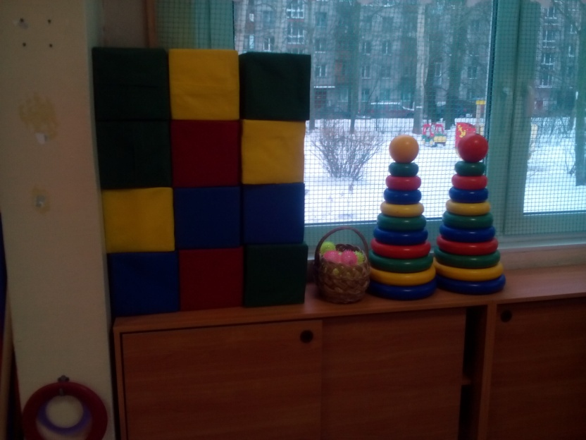
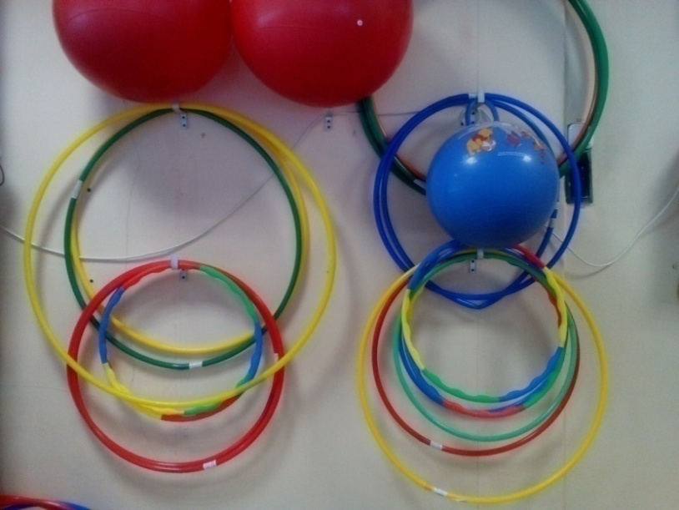
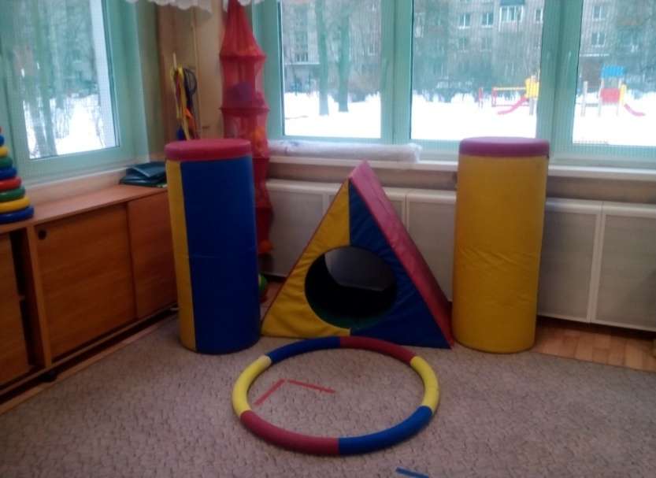
ИСПОЛЬЗОВАНИЕ ЦВЕТНОГО ОБОРУДОВАНИЯ

Slide 14
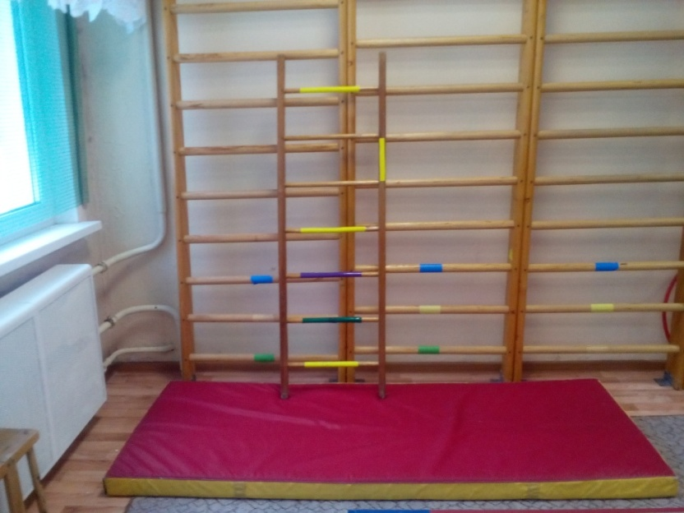
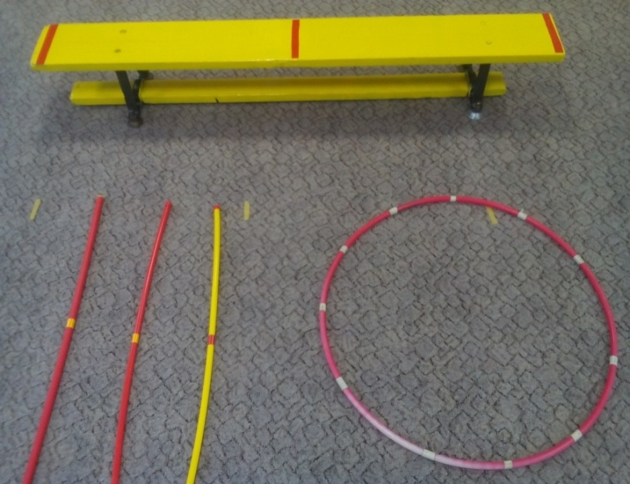
ИСПОЛЬЗОВАНИЕ СПЕЦИАЛЬНЫХ ЯРКО ОКРАШЕННЫХ ОТМЕТОК

Slide 15
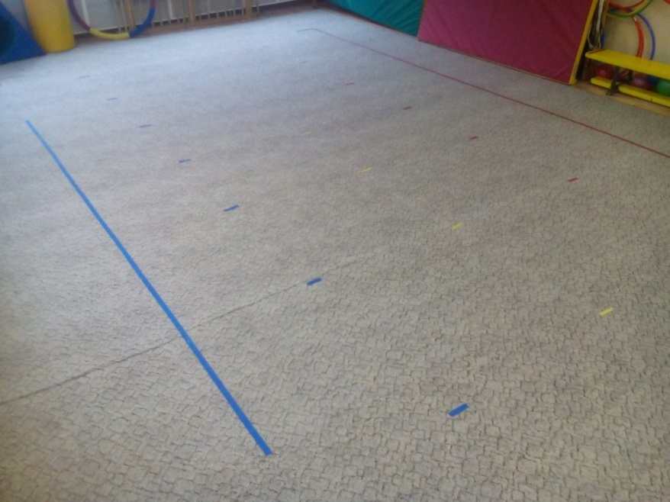
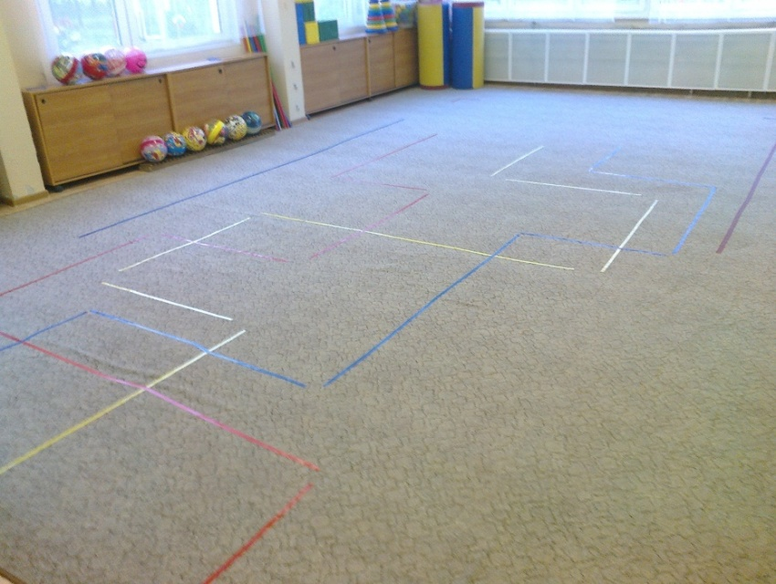
ИСПОЛЬЗОВАНИЕ ЦВЕТНЫХ ОРИЕНТИРОВ НА ПОЛУ

Slide 16
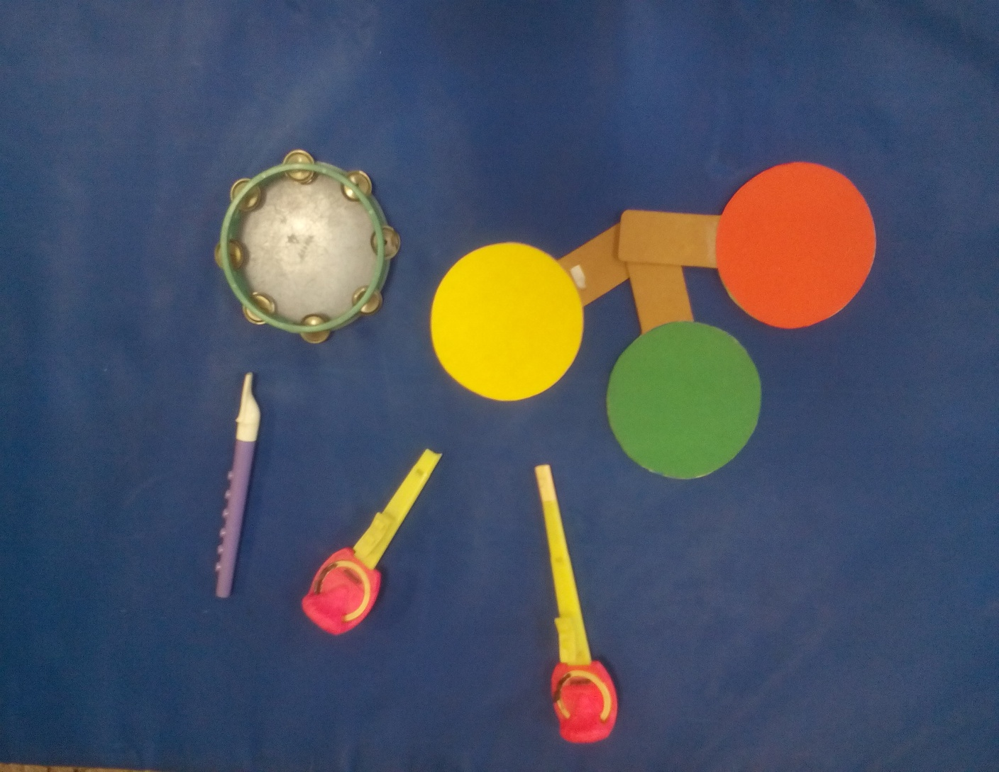
ИСПОЛЬЗОВАНИЕ ЗРИТЕЛЬНЫХ И СЛУХОВЫХ ОРИЕНТИРОВ

Slide 17
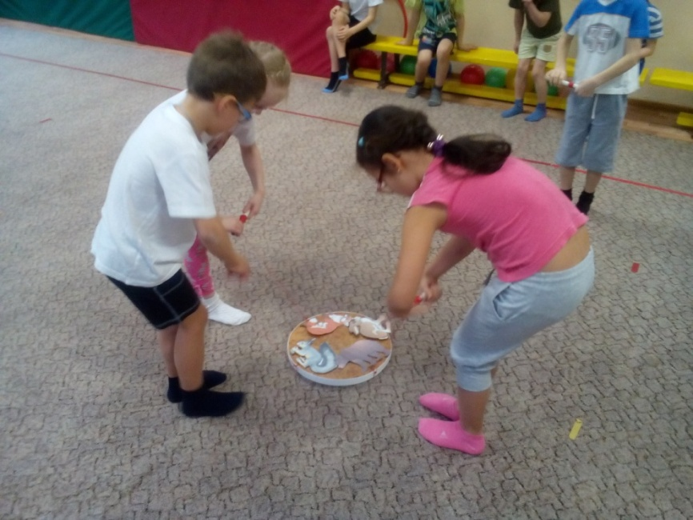
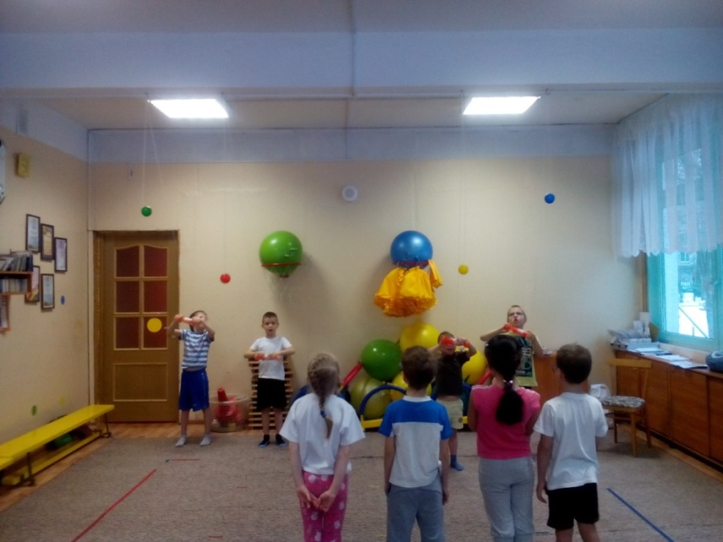
НАБОРЫ ПРЕДМЕТОВ ДЛЯ ЗРИТЕЛЬНОЙ ГИМНАСТИКИ
С ЦЕЛЬЮ СОСРЕДОТОЧЕНИЯ, ЛОКАЛИЗАЦИИ ВЗГЛЯДА

Slide 18
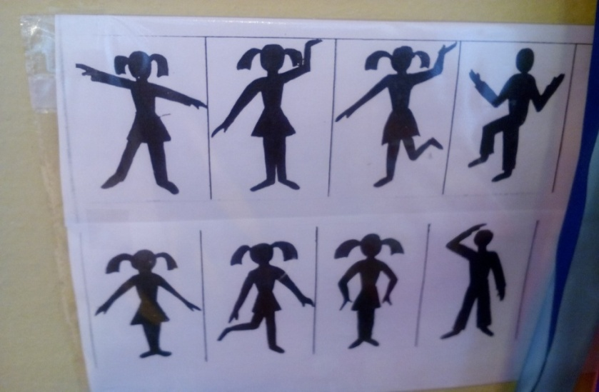
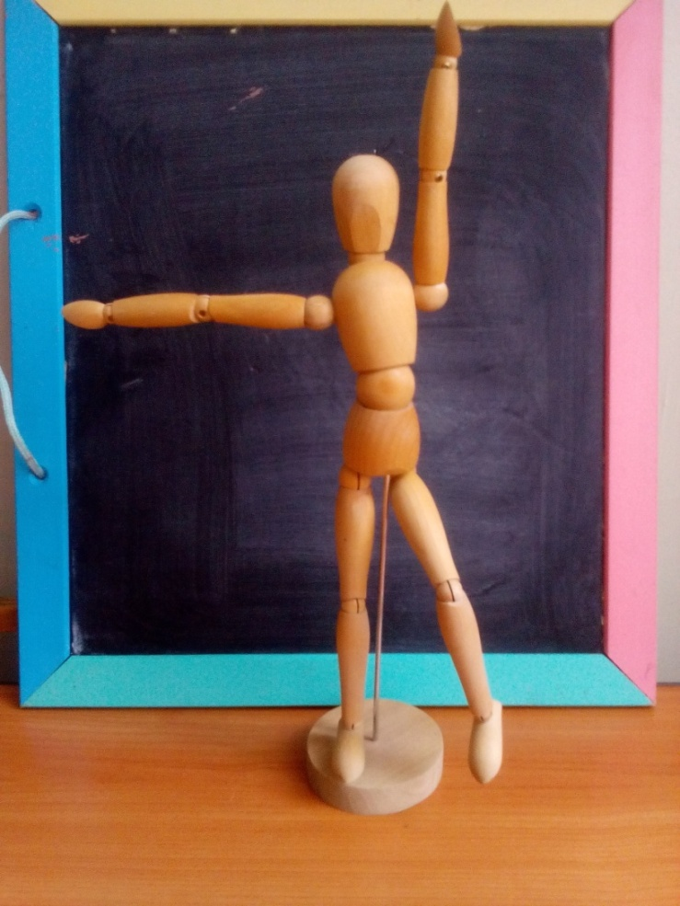
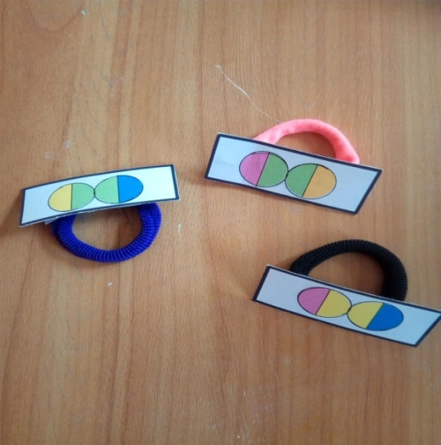
КАРТОЧКИ-СХЕМЫ И МАКЕТЫ

Slide 19
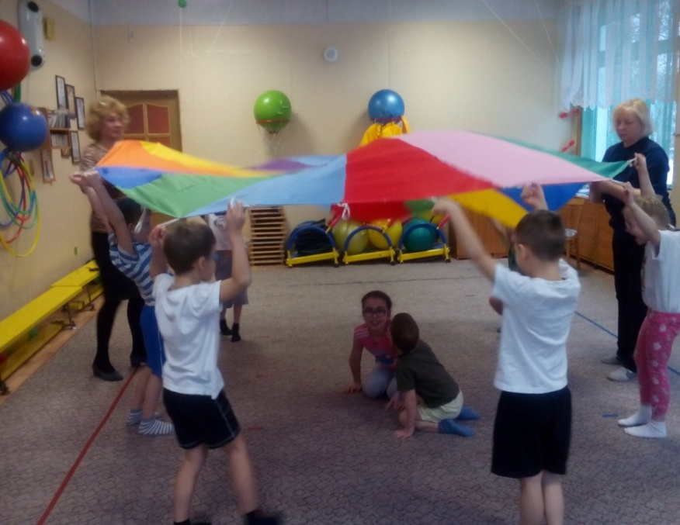
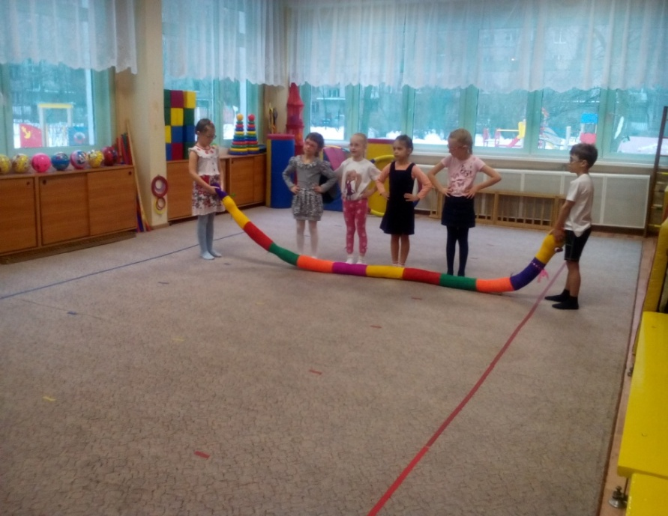
ИСПОЛЬЗОВАНИЕ НЕТРАДИЦИОННОГО ОБОРУДОВАНИЯ

Slide 20
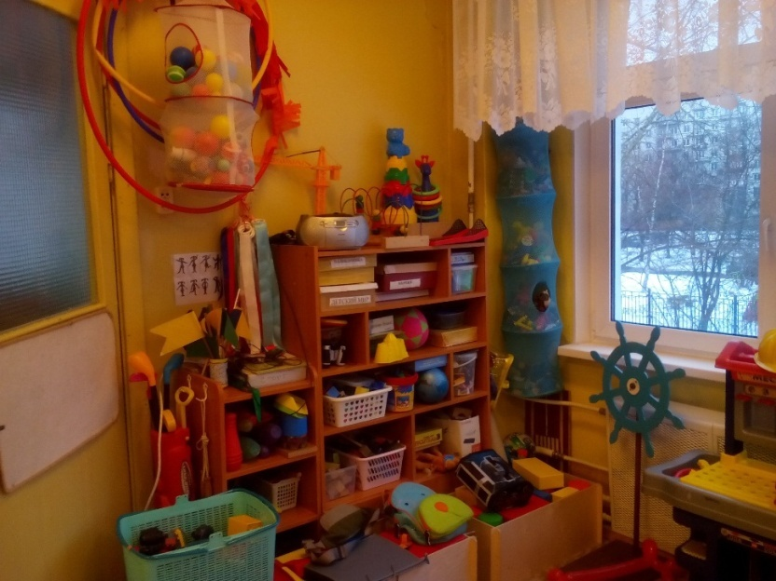
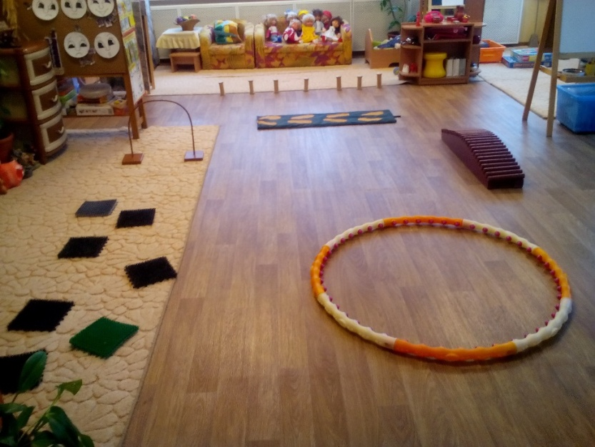
РАЗВИВАЮЩАЯ ПРЕДМЕТНО-ПРОСТРАНСВЕННАЯ СРЕДА
В ГРУППЕ ПО ОБРАЗОВАТЕЛЬНОЙ
ОБЛАСТИ «ФИЗИЧЕСКОЕ РАЗВИТИЕ»

Slide 21
ТРЕБОВАНИЯ К ПРОВЕДЕНИЮ ЗАНЯТИЙ,
ВЫПОЛНЕНИЕ ОФТАЛЬМОЛОГИЧЕСКИХ ТРЕБОВАНИЙ
освещение
состояние и наличие очков
соответствие физической нагрузки зрительным нарушениям детей
обеспечение страховки детей

Slide 22
ТЕХНОЛОГИИ

Slide 23
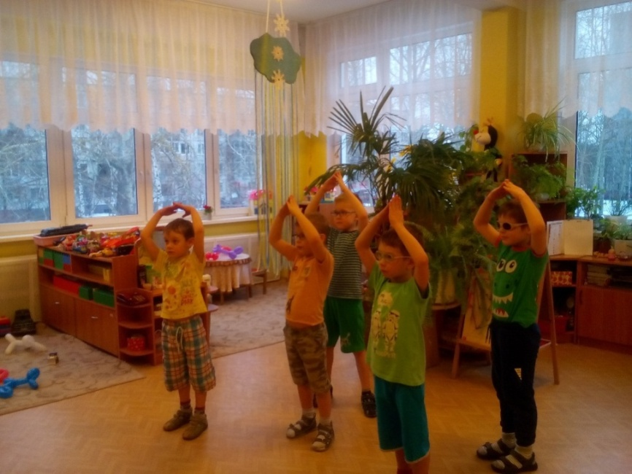
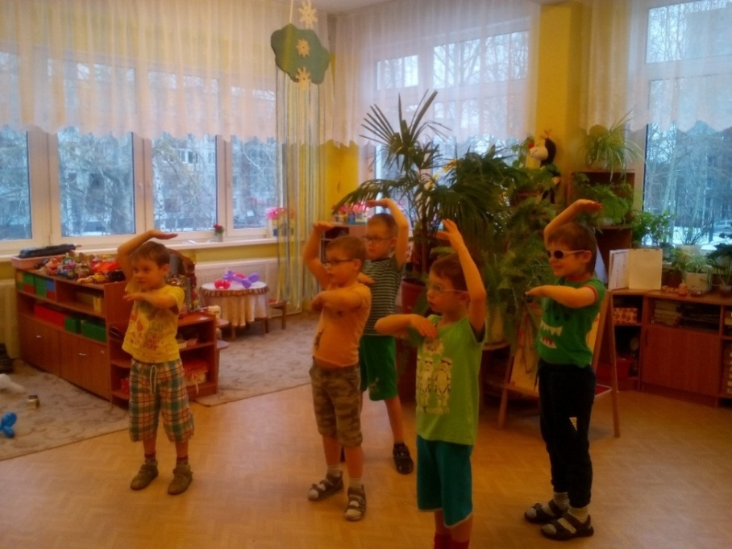
ЛОГОРИТМИКА

Slide 24
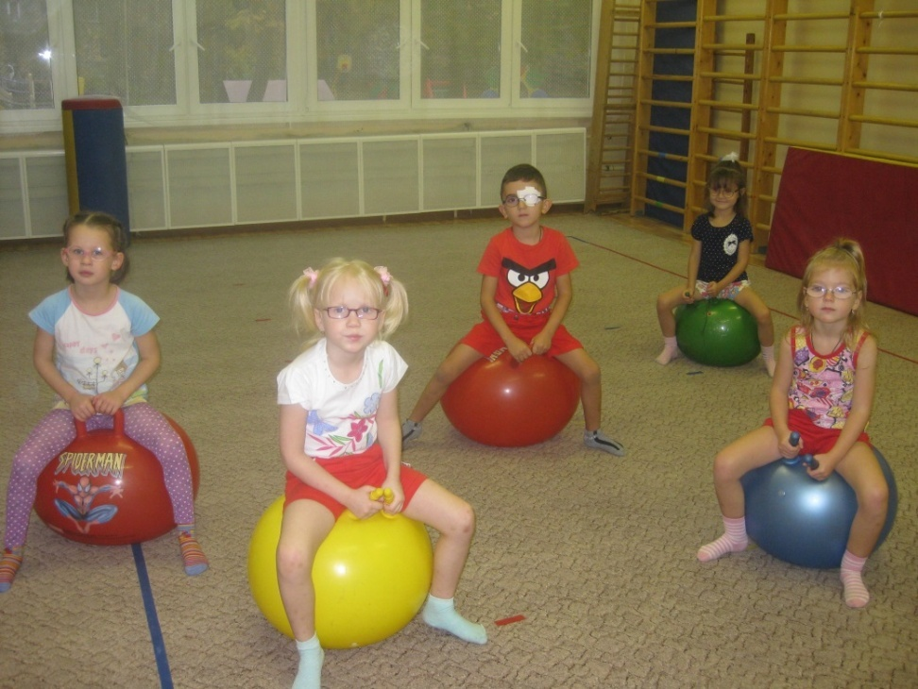
ФИТБОЛ

Slide 25
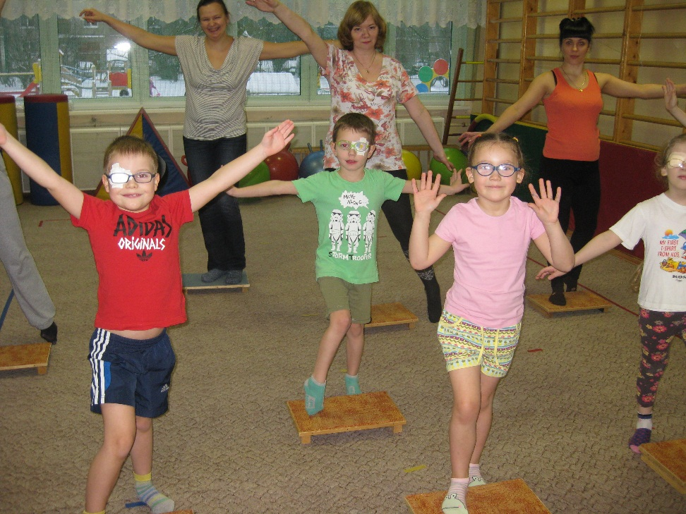
СТЕП ГИМНАСТИКА

Slide 26
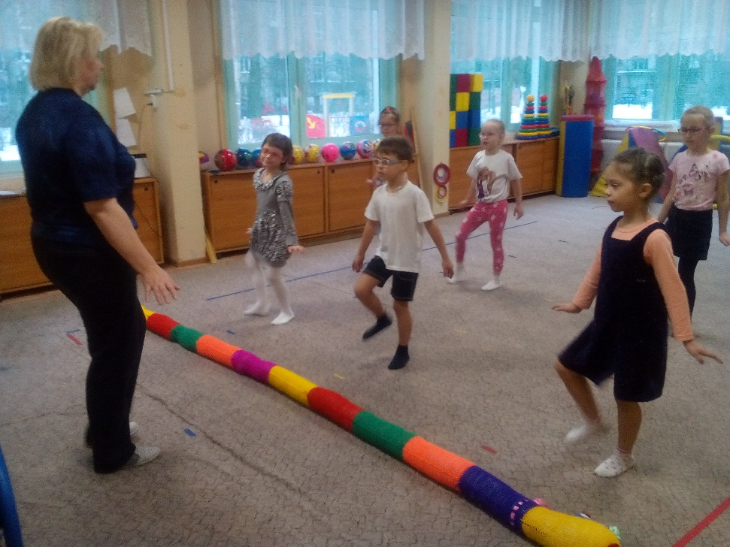
РИТМОПЛАСТИКА

Slide 27
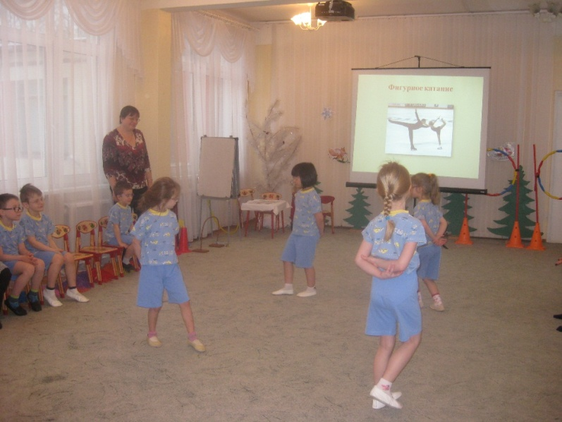
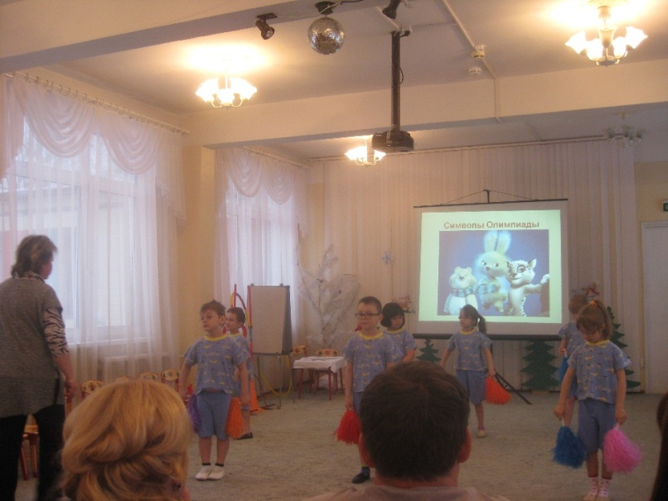
ИНФОРМАЦИОННО-КОММУНИКАЦИОННЫЕ ТЕХНОЛОГИИ

Slide 28
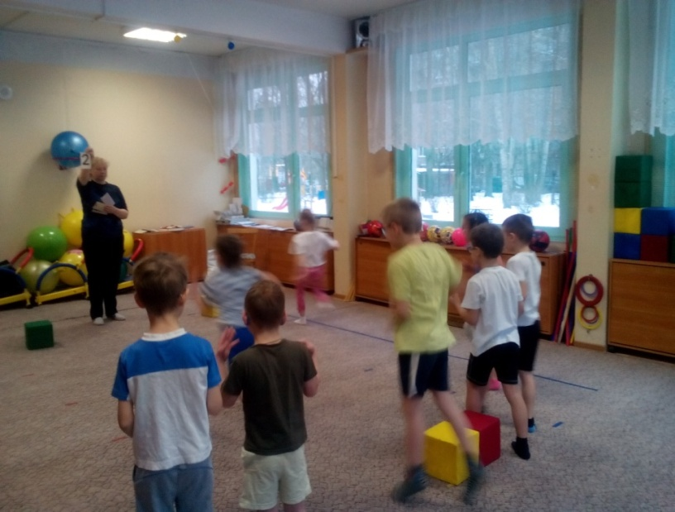
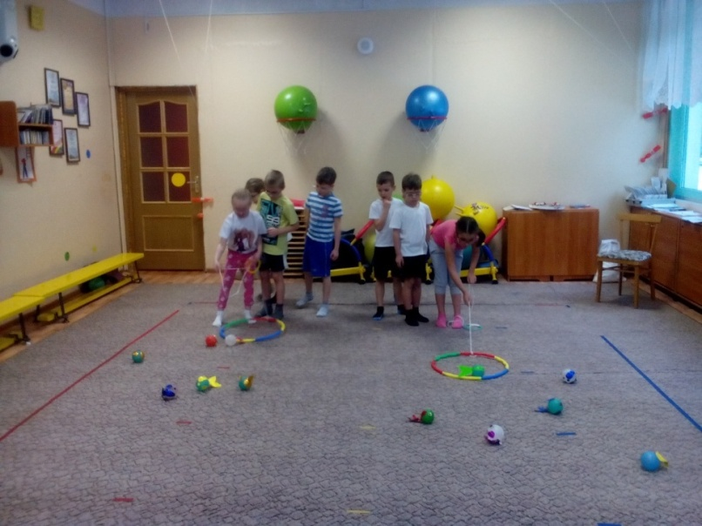
ИГРОВЫЕ ТЕХНОЛОГИИ: ЭСТАФЕТНЫЕ ЗАДАНИЯ

Slide 29
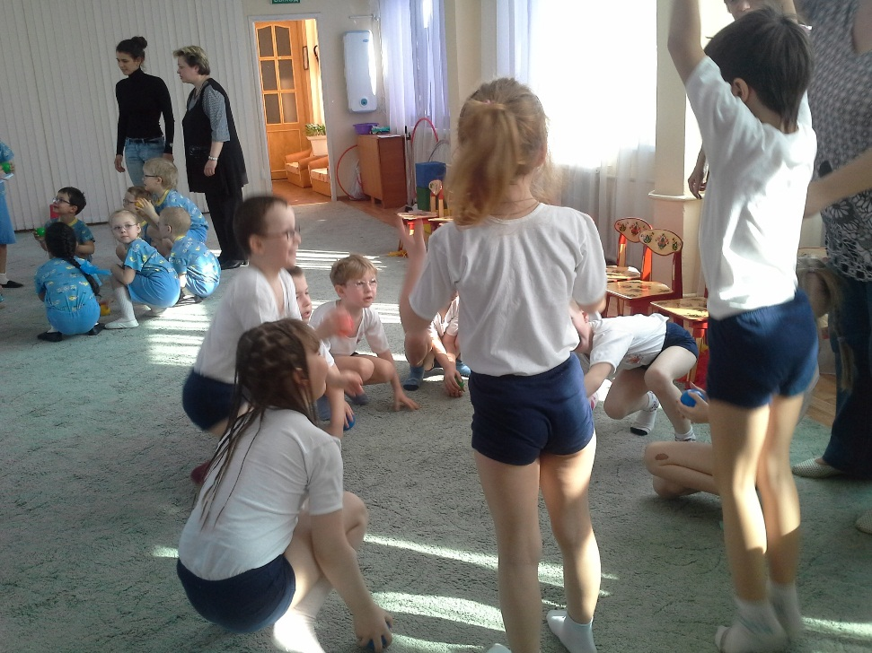
ФОРМЫ РАБОТЫ: САМОСТОЯТЕЛЬНАЯ ОРГАНИЗАЦИЯ ИГР (выбор ведущего, распределение ролей,
рассказ об условиях)

Slide 30
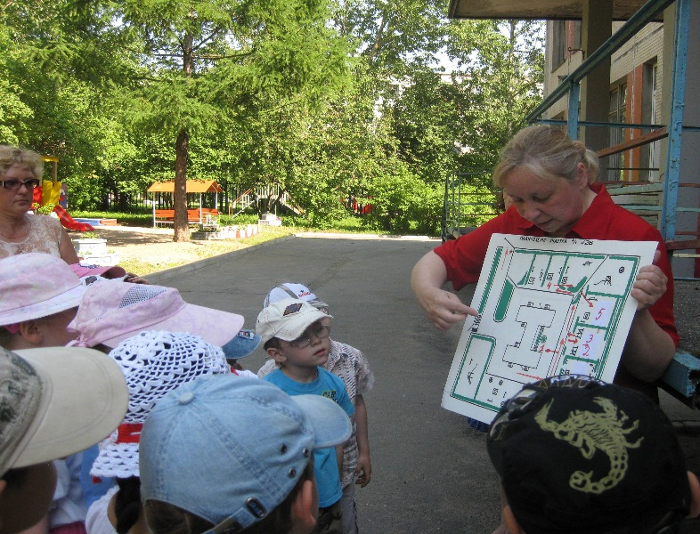
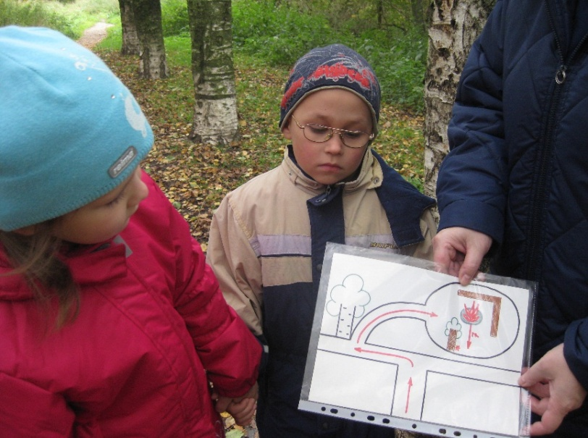
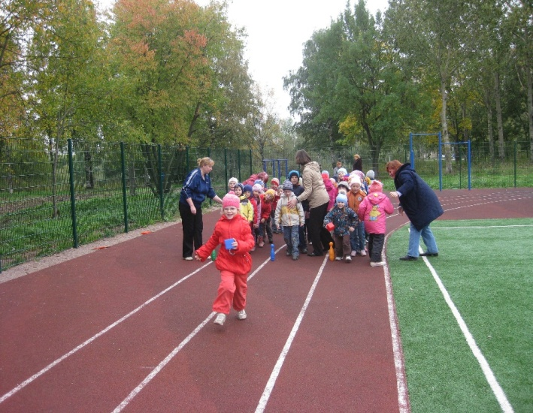
ПЕШЕХОДНЫЕ ПРОГУЛКИ И ПОХОДЫ

Slide 31
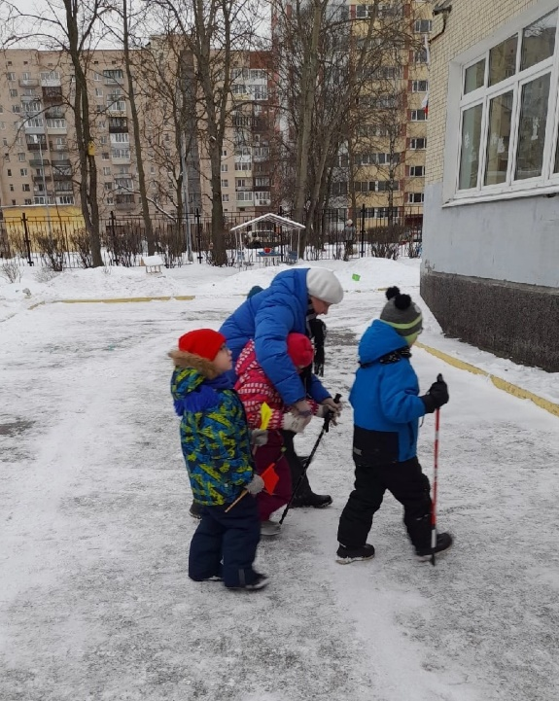
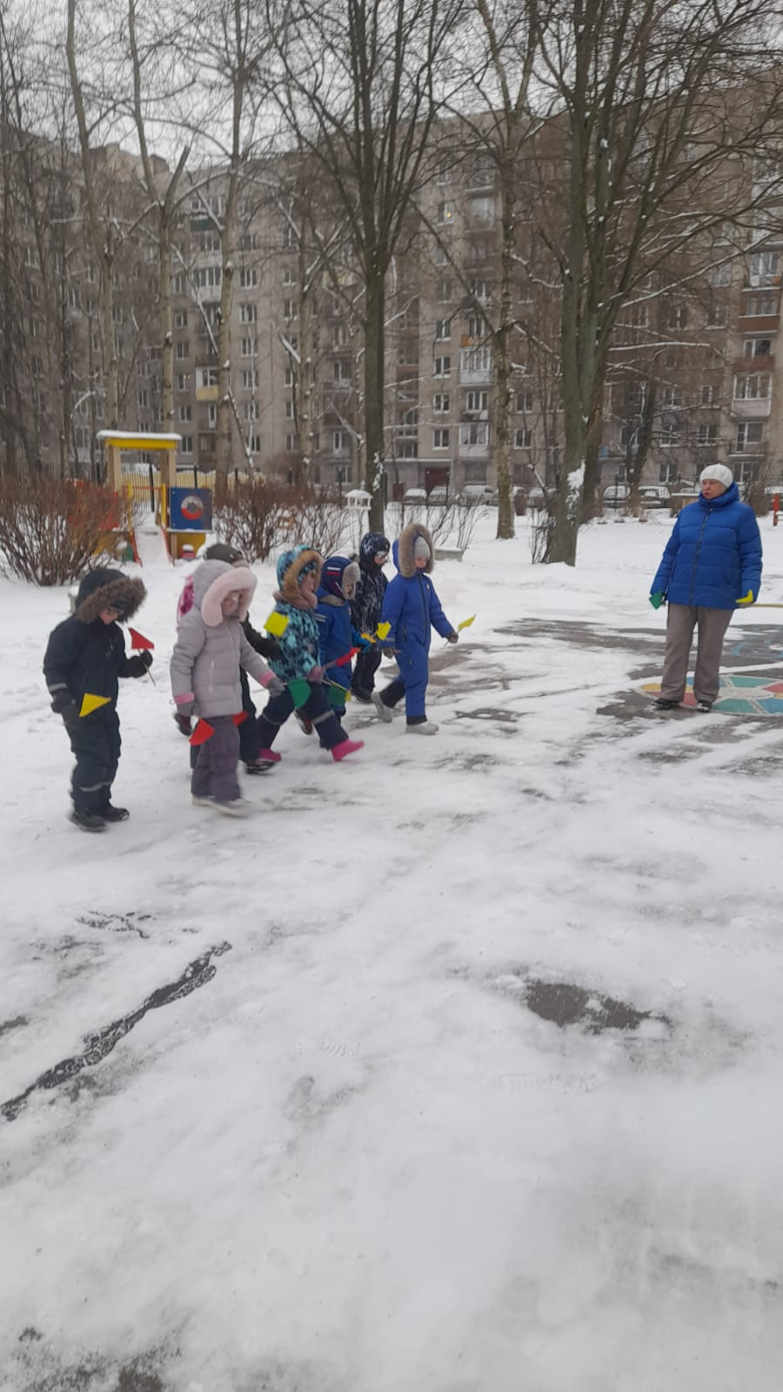
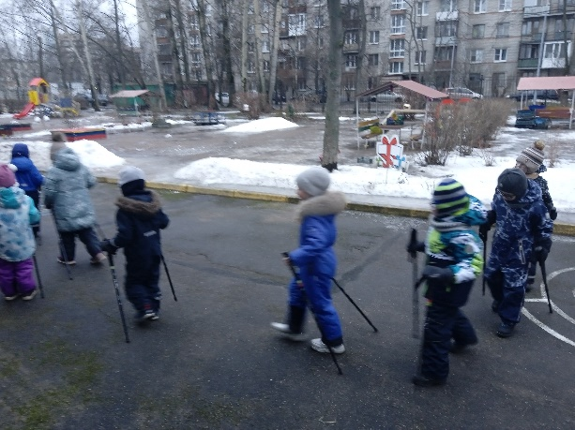
СКАНДИНАВСКАЯ ХОДЬБА

Slide 32
ЭФФЕКТИВНОСТЬ ОПЫТА РАБОТЫ
Положительная динамика уровня развития физических качеств детей через все виды двигательных заданий.
Развитие познавательного интереса ко всем видам деятельности образовательной области «Физическое развитие».
Повышение самооценки, уверенности в своих силах.

